Slide 1
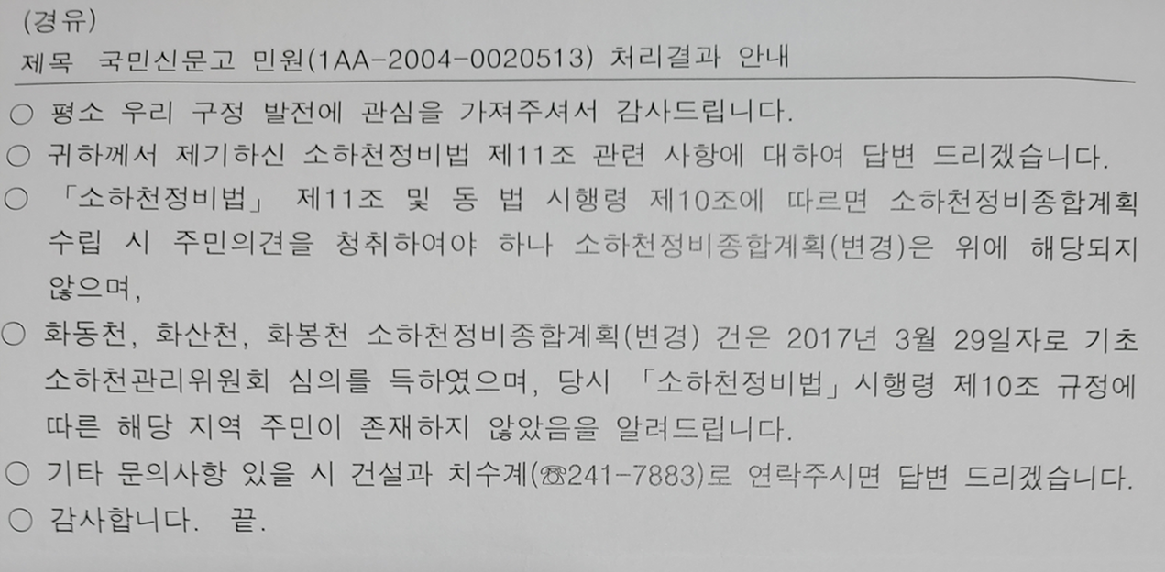
이해가 안되네요. 배수펌프장 계발계획 변경 및 실시계획 변경 승인은 2019년 1월
24일 날 승인 되었는데, 왜 2017년 3월 29일자로 답변을 하나요??
그리고 엄연히 대단지 공동주택이 들어온다는 계획도 다 있었지 않나요??
뻔히 송정에 약 만세 대 입주가 될꺼라 계획되었고, 1세대당 4명 기준 잡으면
4만 명이 사는 신도기 될 꺼라는 걸 LH,북구청,울산시청 다 알고 있었는 사안인데
해당 지역 주민이 존재하지 않았다는 글로 저를 이해 시킬 수 있다 생각 하나요??

Slide 2
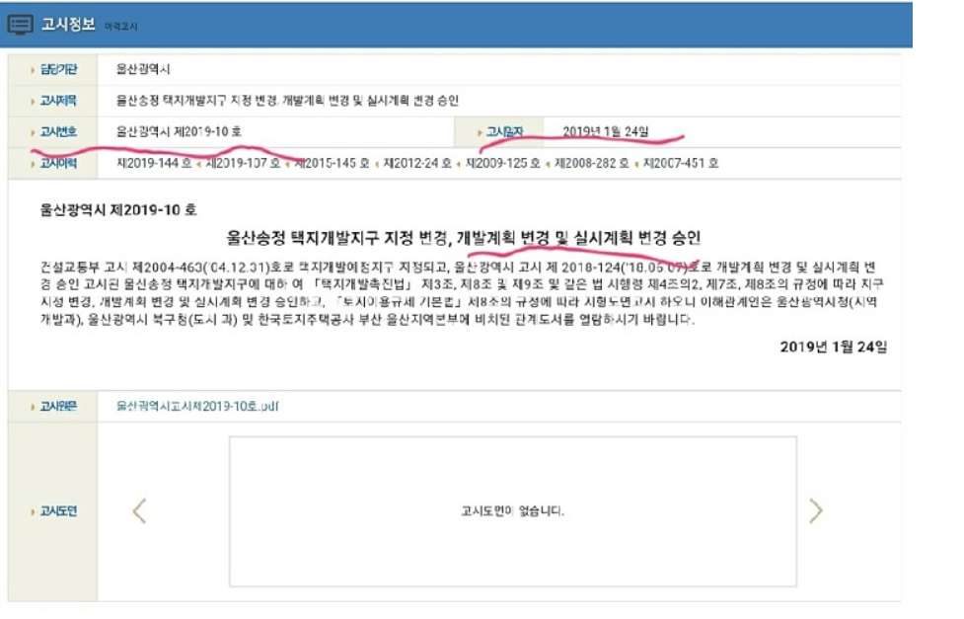
개발계획 변경 승인에 대한 자료(배수펌프장 추가 된 계획 인 듯)

Slide 3
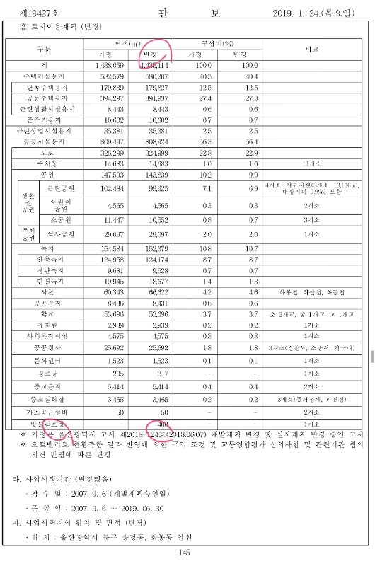
개발계획 변경 승인에 대한 자료(배수펌프장 추가 된 계획 인 듯)

Slide 4
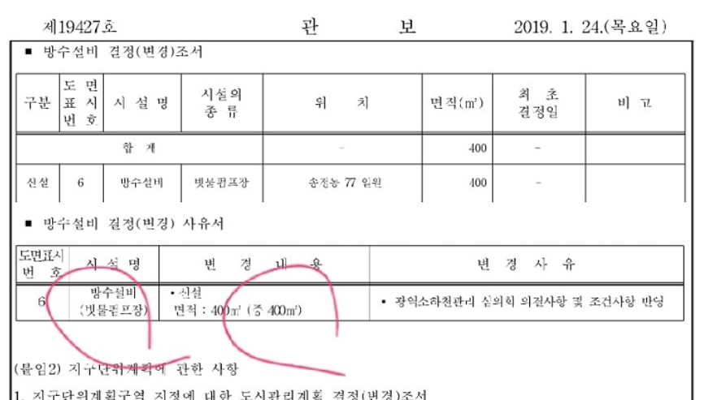
개발계획 변경 승인에 대한 자료(배수펌프장 추가 된 계획 인 듯)

Slide 5
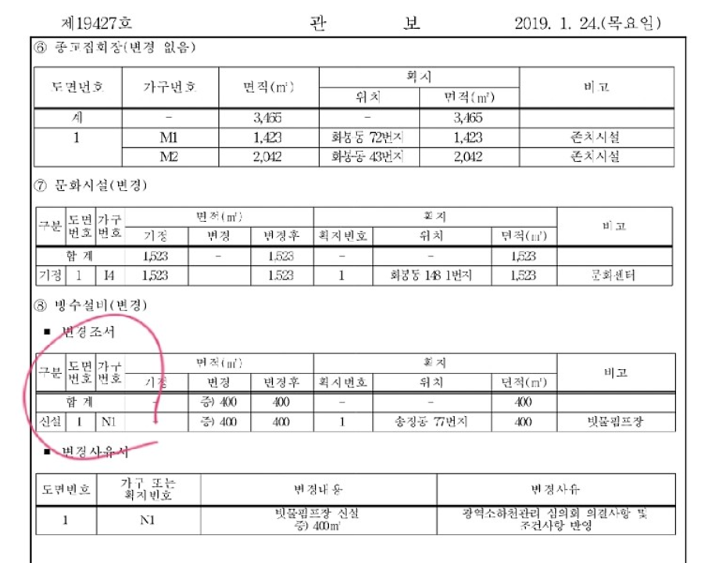
개발계획 변경 승인에 대한 자료(배수펌프장 추가 된 계획 인 듯)

Slide 6
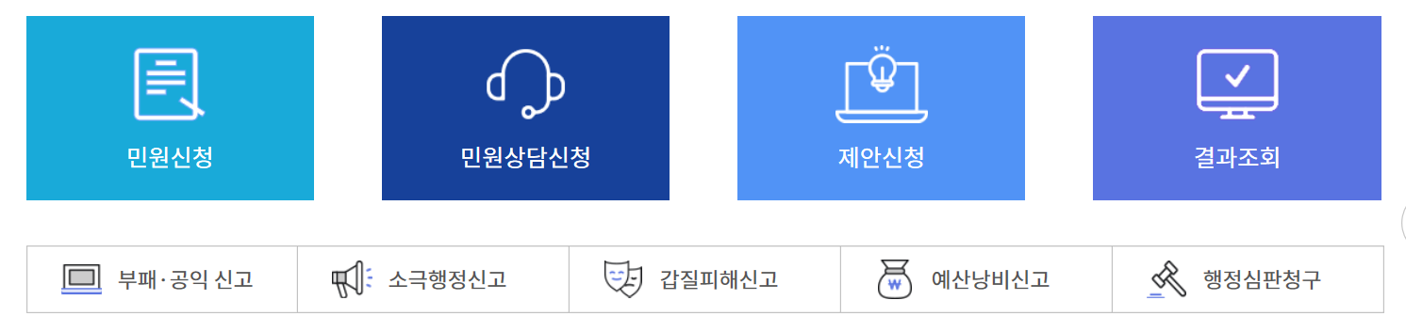
※ 소극행정 민원 넣는 방법
신문고 사이트 접속 https://www.epeople.go.kr/index.paid
클릭
송정지역 배수펌프장관련 하여 많은 민원을 넣었습니다. 그러나 해당 담당자들은
송정주민들에게 해결 방책에 대하여는 답변을 주지 않고 핑계만 답하며, 주민의견
청취 및 민원조정위원회 요청에 대해 해당 사항이 없다고만 하고 있습니다.
주민들이 하나하나 찾아서 민원을 넣으면 해당 사항 없다고만 하는 공무원 이건
너무한 소극행정 아닌가요?? 주민들이 방법에 대해 민원을 넣으면 해당 담당자가
주민의 편의를 확인 후 해결할 수 있도록 적극적으로 대응해야 하는거 아닌가요??
위 답변의 글 처럼 말도 안 되는 2017년도 이야기를 하면 주민들이 없었다. 이게
말이 되나요. 탁상행정 소극행정의 폐해입니다.
제발 탁상행정,소극행정이 없는 사회가 되었으면 좋겠고, 면밀히 파악하여 송정주민이 피해가 없도록 처리 부탁 드립니다.

